Slide 1
SELECCIÓN DE UN SGBD PARA UNA PYME.

Slide 2

SGDB PARA UNA PYME.
Empresa dedicada a Diseño web y mantenimiento de paginas web.
4 Empleados/Programadores
Inversión Capital inicial→ 20.000 Euros

Slide 3
SGDB PARA UNA PYME.
¿Que SGDB escoger para nuestra empresa?
  Infinidad de bases de datos ,tipos etc
  Diferentes precios
  Funcionalidades
  Etc

Slide 4
SGDB PARA UNA PYME.
¿Que SGDB escoger para nuestra empresa?
  Guiarnos siempre por criterios técnicos, nunca por criterios subjetivos.
    Análisis de requerimientos.
    Trabajadores con formación optima en el SGDB
    Presupuesto disponible.
    Visión global a corto-medio plazo para cubrir necesidades futuras.

Slide 5
SGDB PARA UNA PYME.
Presupuesto:5000 Euros
Requerimientos:
  Relacional→BD cercanas al universo de discurso.
  Se ajusta a los posibles tipos de clientes (Tiendas, hoteles, restaurantes…)
  Compatible con: HTML,CSS,JAVASCRIPT,PHP,JAVA

Slide 6
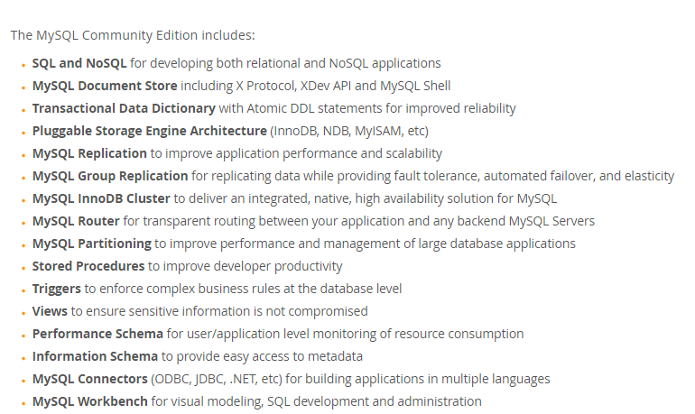
SGDB PARA UNA PYME.
MySQL Community Edition (gratuita)

Slide 7
SGDB PARA UNA PYME.
MySQL Enterprise Edition (Comercial)
Coste 4.488 Euros→ 374Euros/mes
Funcionalidades
  Oracle MySQL Cloud Service
  MySQL Enterprise Encryption
  MySQL Enterprise Backup
  MySQL Enterprise Scalability
  MySQL Enterprise Monitor
  MySQL Technical Support 24/7
Optima reputación y pertenece a Oracle líder del sector.

Slide 8
SGDB PARA UNA PYME.
¿Porque escogemos MySQL Enterprise Edition y no la versión gratuita ?
  MySQL Community Edition
    Versión dirigida a estudiantes.
    Versión de prueba
  MySQL Enterprise Edition
    Versión dirigida empresas.
    Versión con funcionalidades completas.
    Soporte 24/7

Slide 9
SGDB PARA UNA PYME.
CONCLUSIÓN
No tiene sentido discutir qué base de datos es mejor, ya que, todo dependerá de nuestros requerimientos técnicos y presupuesto.

Slide 10

SGDB PARA UNA PYME.
MUCHAS GRACIAS A TODOS POR VUESTRO TIEMPO.

